Slide 1
Лекция 6. Протокол STP и комплексная безопасность L2

Slide 2
Цель лекции
Понимать, почему избыточные L2-соединения создают риск коммутационных петель
Объяснять выбор Root Bridge и роли портов STP
Настраивать Rapid PVST+ и базовые механизмы защиты STP
Понимать назначение DHCP Snooping и Dynamic ARP Inspection для защиты канального уровня

Slide 3
Учебные вопросы
1. Петли коммутации, широковещательный шторм и нестабильность таблицы MAC-адресов
2. Алгоритм STP: выбор Root Bridge, роли и состояния портов
3. Стандарт Rapid PVST+ IEEE 802.1w
4. Защита инфраструктуры коммутации: PortFast, BPDU Guard, BPDU Filter, Root Guard, Loop Guard
5. Защита от L2-атак: DHCP Snooping, Rogue DHCP, Dynamic ARP Inspection и ARP-spoofing

Slide 4
1. Избыточность без контроля превращается в L2-петлю
L2-петля возникает, когда кадры Ethernet могут бесконечно циркулировать между коммутаторами
Ethernet-кадр не имеет поля TTL, поэтому сам по себе не исчезает из петли
Избыточные связи нужны для отказоустойчивости, но должны управляться протоколом предотвращения петель
STP (Spanning Tree Protocol) — протокол, который строит петлевую L2-топологию без активных петель
Задача STP — оставить резервные пути, но временно заблокировать лишние направления

Slide 5
Широковещательный шторм быстро перегружает сеть
Broadcast flood — массовое распространение широковещательных кадров по всем портам VLAN
В петле broadcast-кадры копируются снова и снова, занимая полосу и процессорное время устройств
Пользователи видят потерю связи, задержки, невозможность получить DHCP-адрес и обрывы сервисов
Коммутаторы могут перестать отвечать на управление из-за перегрузки контрольной плоскости
Поэтому петля L2 считается одной из самых опасных ошибок в коммутационной сети

Slide 6
Нестабильность MAC-таблицы указывает на петлю
MAC-таблица должна связывать MAC-адрес с одним ожидаемым портом внутри VLAN
При петле один и тот же MAC-адрес может постоянно появляться на разных портах
Такое состояние называют MAC flapping или нестабильностью CAM-таблицы
Признаки видны в логах коммутатора и в изменяющемся выводе show mac address-table
Если MAC-адрес прыгает между uplink-портами, нужно срочно проверить L2-топологию

Slide 7
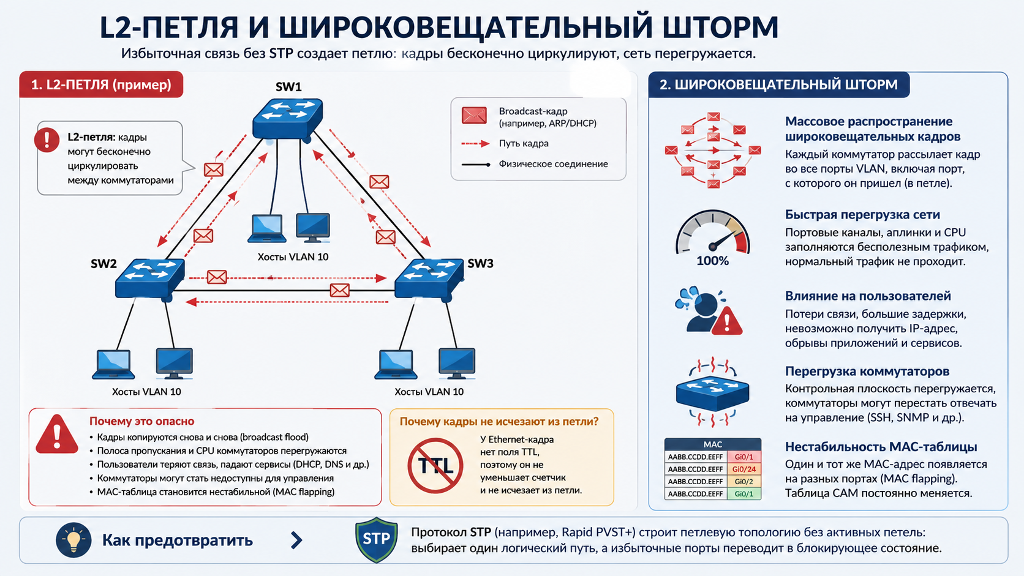
Схема: L2-петля и широковещательный шторм

Slide 8
2. STP выбирает один логический путь через сеть
STP строит дерево без петель внутри каждого широковещательного домена
Root Bridge — корневой коммутатор, относительно которого рассчитываются лучшие пути
Все остальные коммутаторы выбирают лучший путь к Root Bridge
Избыточные порты, которые могли бы создать петлю, переводятся в блокирующее состояние
Правильный выбор Root Bridge должен быть управляемым, а не случайным

Slide 9
BPDU передает служебную информацию STP
BPDU (Bridge Protocol Data Unit) — служебный кадр STP для обмена информацией между коммутаторами
Через BPDU коммутаторы узнают Bridge ID соседей и параметры выбора корня
Bridge ID включает приоритет коммутатора и MAC-адрес
Коммутатор с наименьшим Bridge ID становится Root Bridge
Если приоритеты одинаковые, решающим становится MAC-адрес, что редко совпадает с проектной логикой

Slide 10
Выбор Root Bridge нужно задавать вручную
Коммутатор распределения обычно лучше подходит на роль Root Bridge, чем коммутатор доступа
Команда spanning-tree vlan 10 root primary автоматически снижает приоритет для VLAN 10
Команда spanning-tree vlan 10 root secondary задает резервного кандидата
Макрос root primary обычно снижает приоритет до 24576, а root secondary — до 28672 при дефолтном корне
Для жесткой фиксации дизайна можно указать число явно: spanning-tree vlan 10 priority 4096
Пример: SW-DIST-01 становится root primary для VLAN 10, а SW-DIST-02 — root secondary
Результат проверяется show spanning-tree vlan 10: в выводе должно быть This bridge is the root

Slide 11
Роли портов показывают место порта в дереве
Root Port — порт некорневого коммутатора с лучшим путем к Root Bridge
Designated Port — порт сегмента, который пересылает трафик в сторону этого сегмента
Blocking или Alternate Port — резервный порт, который не пересылает обычный трафик, чтобы не создать петлю
На Root Bridge все рабочие порты обычно являются Designated
Команда show spanning-tree показывает роли портов для каждой VLAN

Slide 12
Состояния портов объясняют задержку восстановления
Классический STP проходит состояния Blocking, Listening, Learning и Forwarding
В состоянии Learning коммутатор изучает MAC-адреса, но еще не пересылает пользовательский трафик
Forwarding означает, что порт пересылает кадры и участвует в рабочей топологии
Из-за переходных состояний классический STP может восстанавливаться медленно
Именно поэтому в современных сетях используют Rapid STP и Rapid PVST+

Slide 13
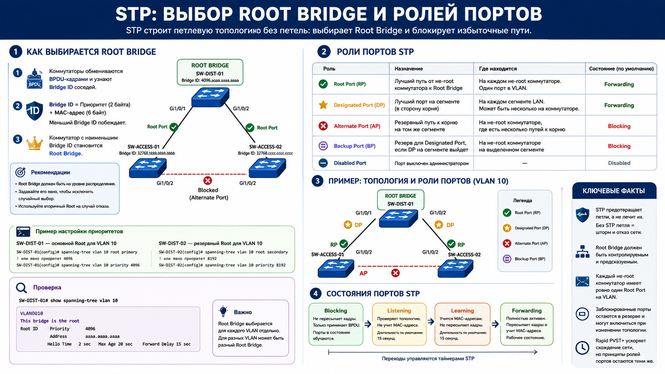
Диаграмма: выбор Root Bridge и ролей портов STP

Slide 14
3. Rapid PVST+ ускоряет восстановление сети
RSTP (Rapid Spanning Tree Protocol) — ускоренная версия STP, стандартизованная как IEEE 802.1w
Rapid PVST+ — реализация Cisco, где отдельное дерево STP строится для каждой VLAN
Rapid PVST+ быстрее переводит безопасные порты в рабочее состояние
Отдельные деревья по VLAN позволяют балансировать root-роли между коммутаторами распределения
Например, SW-DIST-01 может быть root для VLAN 10, а SW-DIST-02 — root для VLAN 20

Slide 15
Включение Rapid PVST+
Команда spanning-tree mode rapid-pvst включает Rapid PVST+ глобально на коммутаторе
Пример выполняется на всех коммутаторах одной L2-топологии, чтобы режимы были согласованы
Команда show spanning-tree summary показывает включенный режим spanning tree
Команда show spanning-tree vlan 10 показывает root, роли портов и состояние VLAN 10
После смены режима нужно проверять не только один коммутатор, а всю избыточную топологию

Slide 16
Балансировка Root Bridge по VLAN
В многовлановой сети можно распределить активные пути между двумя коммутаторами распределения
Пример: SW-DIST-01 root primary для VLAN 10 и root secondary для VLAN 20
Пример: SW-DIST-02 root primary для VLAN 20 и root secondary для VLAN 10
Такой подход использует оба коммутатора распределения, а не держит один только резервным
Важно согласовать STP-root с HSRP-шлюзом, чтобы трафик не шел лишним путем

Slide 17
4. PortFast применяют только на клиентских портах
PortFast — функция Cisco, которая быстро переводит клиентский порт в forwarding
PortFast нужен для ПК, принтеров, телефонов и точек доступа, где не ожидается коммутатор
Команда spanning-tree portfast включается на access-порту конечного устройства
Пример: interface gigabitEthernet0/10, spanning-tree portfast ускоряет старт клиента
На trunk между коммутаторами PortFast применять нельзя без точного понимания последствий

Slide 18
BPDU Guard защищает клиентские порты от случайного коммутатора
BPDU Guard отключает порт, если на PortFast-порту получен BPDU
Это защищает сеть от подключения домашнего коммутатора или неправильного патчирования
Команда spanning-tree bpduguard enable включается на клиентском интерфейсе
Пример: если студент подключит второй коммутатор к клиентскому порту, порт уйдет в err-disabled
Результат проверяется show interfaces status и журналом событий коммутатора

Slide 19
BPDU Filter нужно применять осторожно
BPDU Filter подавляет отправку или обработку BPDU на интерфейсе в зависимости от режима настройки
Неправильное применение может скрыть петлю от STP и сделать сеть опаснее
В базовой корпоративной практике для клиентских портов чаще используют PortFast вместе с BPDU Guard
BPDU Filter рассматривают как специальный инструмент, а не универсальную защиту
Студент должен понимать риск: скрытый BPDU может означать скрытую проблему топологии

Slide 20
Root Guard не дает нижнему коммутатору стать корнем
Root Guard защищает проектный выбор Root Bridge на портах в сторону access-уровня
Если порт получает лучший BPDU, он переводится в состояние root-inconsistent
Команда spanning-tree guard root включается на интерфейсе, где root быть не должен
Пример: на порту distribution-коммутатора к access-коммутатору Root Guard блокирует попытку перехвата root-роли
После исчезновения неправильных BPDU порт может восстановиться автоматически

Slide 21
Loop Guard защищает от односторонних сбоев BPDU
Loop Guard предотвращает переход резервного порта в forwarding при пропаже BPDU
Функция полезна на избыточных линках и аплинках, где потеря BPDU может создать петлю
Команда spanning-tree guard loop включается на интерфейсе или глобально в зависимости от политики
Состояние loop-inconsistent указывает, что порт заблокирован для предотвращения петли
Loop Guard не заменяет UDLD и физическую диагностику кабеля, но снижает риск L2-аварии

Slide 22
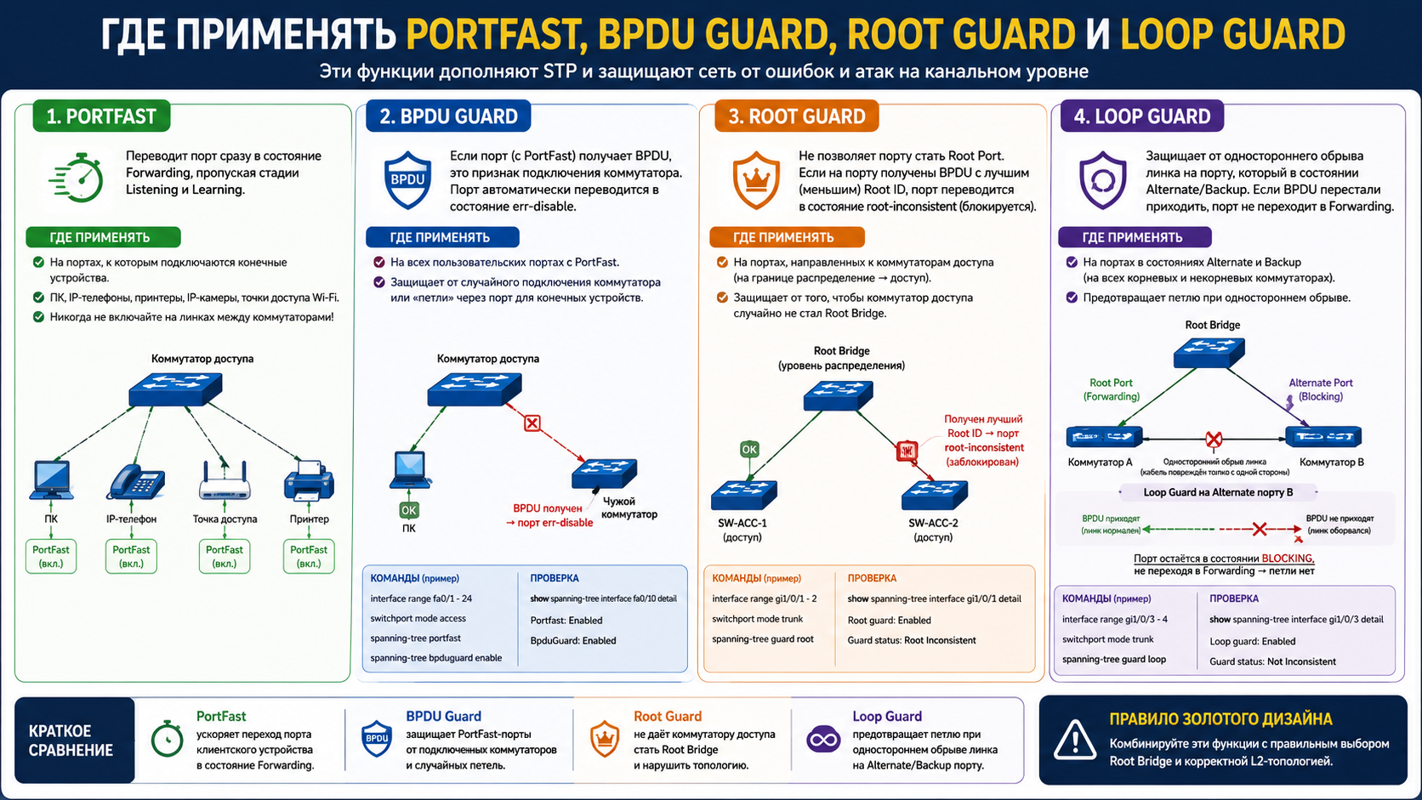
Схема: где применять PortFast, BPDU Guard, Root Guard и Loop Guard

Slide 23
5. DHCP Snooping защищает клиентов от ложного DHCP
DHCP Snooping — функция коммутатора, которая фильтрует DHCP-сообщения на недоверенных портах
Rogue DHCP — несанкционированный DHCP-сервер, который выдает клиентам неправильные сетевые параметры
Клиентский порт считается untrusted и не должен отправлять DHCP Offer
Порт к настоящему DHCP-серверу или аплинк к нему назначают trusted
Коммутатор строит binding table: связь MAC-адреса, IP-адреса, VLAN и порта клиента

Slide 24
Настройка DHCP Snooping
Команда ip dhcp snooping включает функцию DHCP Snooping глобально
Команда ip dhcp snooping vlan 10,20 включает защиту для выбранных VLAN
В учебной лаборатории команда no ip dhcp snooping information option отключает автоматическую вставку Option 82
На порту к легитимному DHCP-серверу команда ip dhcp snooping trust делает порт доверенным
Пример: клиентский порт без trust не сможет отправлять DHCP Offer в сеть
Команда show ip dhcp snooping binding показывает изученные соответствия клиентов
Если клиенты перестали получать адреса после включения snooping, проверьте trust-порты и поведение Option 82

Slide 25
Dynamic ARP Inspection защищает от подмены ARP
ARP (Address Resolution Protocol) — протокол поиска MAC-адреса по IPv4-адресу в локальной сети
ARP-spoofing — атака, при которой злоумышленник отправляет ложные ARP-ответы и подменяет связку IP-MAC
DAI (Dynamic ARP Inspection) — проверка ARP-пакетов коммутатором перед их пересылкой
DAI использует DHCP Snooping binding table как источник доверенных соответствий
Если ARP-пакет не совпадает с binding table, коммутатор его отбрасывает

Slide 26
Настройка DAI
Команда ip arp inspection vlan 10,20 включает DAI для выбранных VLAN
Аплинки к доверенным сетевым устройствам обычно получают ip arp inspection trust
Клиентские порты остаются недоверенными и проверяются по binding table
Команда show ip arp inspection показывает включенные VLAN и доверенные интерфейсы
Если у хоста статический IP, для него может потребоваться статическая ARP ACL или отдельное проектное решение
Пример для статического сервера: arp access-list STATIC_HOSTS, permit ip 192.168.10.5 mac host 0011.2233.4455, ip arp inspection filter STATIC_HOSTS vlan 10

Slide 27
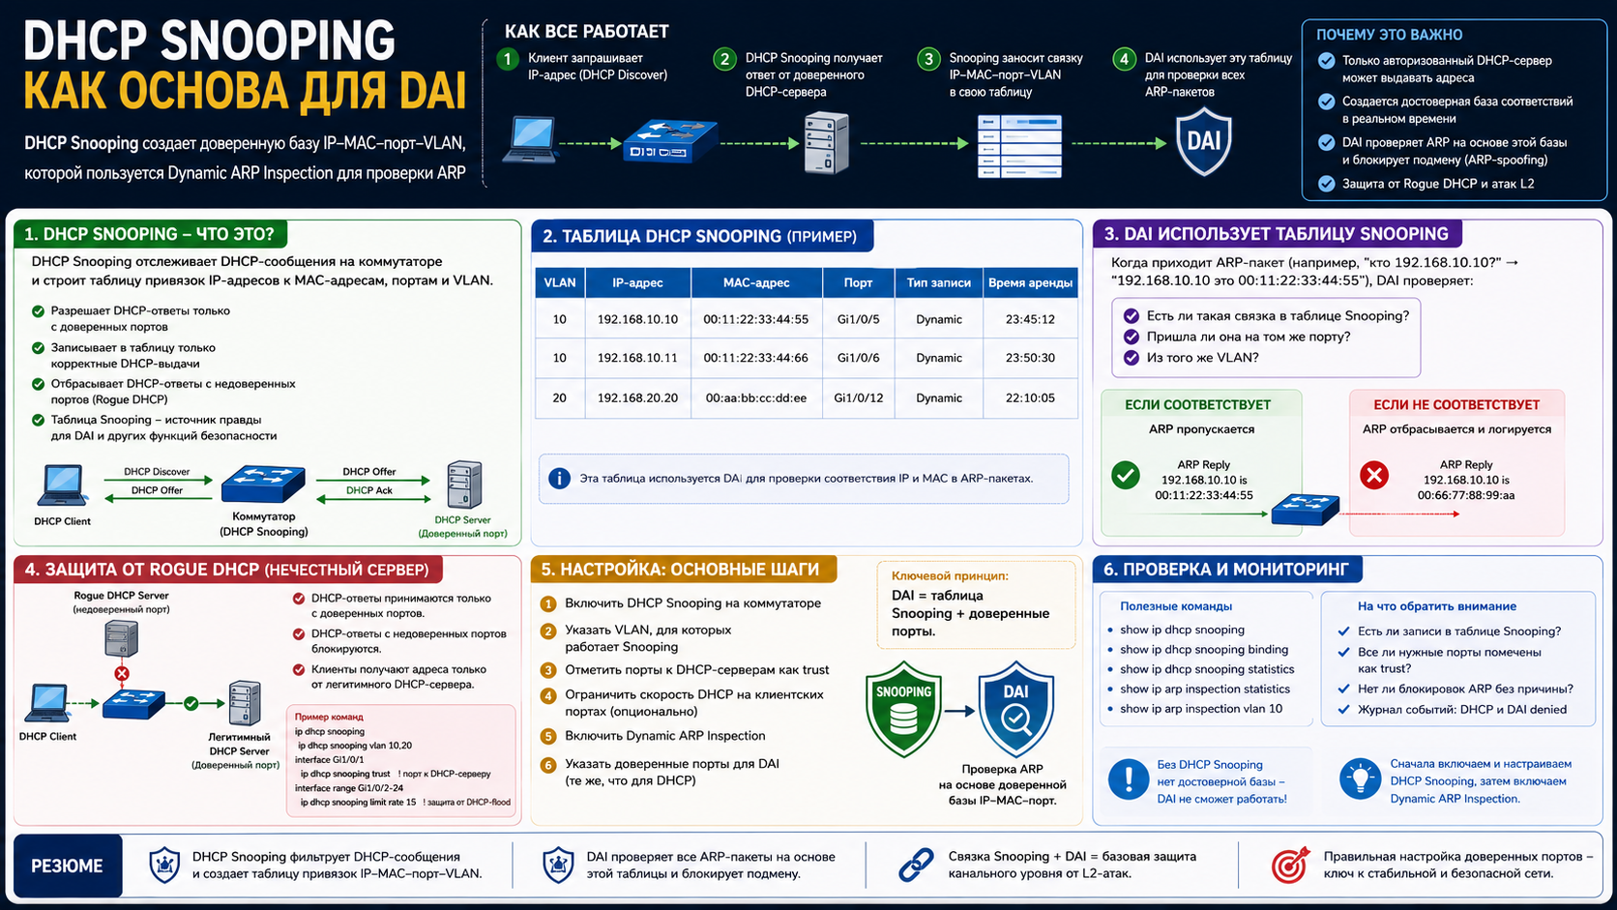
Диаграмма: DHCP Snooping как основа для DAI

Slide 28
Типовые ошибки L2-защиты
BPDU Guard включен на uplink-порту и отключает нормальное межкоммутаторное соединение
DHCP Snooping включен, но порт к реальному DHCP-серверу не назначен trusted
DAI включен без binding table, и клиенты со статическими адресами теряют связь
Root Guard поставлен не на тот порт и блокирует проектный путь к корню
Защита включена без проверки логов, поэтому причина блокировки остается непонятной

Slide 29
Команды итоговой проверки
show spanning-tree vlan 10 показывает root, роли портов и заблокированные направления
show spanning-tree summary подтверждает режим Rapid PVST+ и глобальные параметры
show interfaces status показывает err-disabled и физическое состояние портов
show ip dhcp snooping binding показывает IP-MAC-VLAN-port соответствия клиентов
show ip arp inspection statistics помогает увидеть, отбрасываются ли подозрительные ARP-пакеты

Slide 30
Итоги лекции
STP позволяет использовать резервные L2-соединения без активных коммутационных петель
Root Bridge должен выбираться по проекту, а не случайным MAC-адресом
Rapid PVST+ ускоряет восстановление и позволяет строить отдельное дерево для каждой VLAN
PortFast, BPDU Guard, Root Guard и Loop Guard защищают разные точки L2-топологии
DHCP Snooping и DAI уменьшают риск ложного DHCP и ARP-spoofing внутри локальной сети

Slide 31
Контрольные вопросы
Почему Ethernet-петля опаснее обычной ошибки IP-настройки?
Как STP выбирает Root Bridge и почему его лучше назначать вручную?
Чем Root Port отличается от Designated Port?
Где можно включать PortFast, а где нельзя?
Как BPDU Guard помогает защитить клиентский порт?
Почему DHCP Snooping требует доверенных и недоверенных портов?
Как Dynamic ARP Inspection использует таблицу DHCP Snooping?

